Slide 1

《Qt Creator快速入门》第3版
第10章 2D绘图
(2课时）
《Qt Creator快速入门》第3版 www.qter.org

Slide 2

Qt中提供了强大的2D绘图系统，可以使用相同的API在屏幕和绘图设备上进行绘制，它主要基于QPainter、QPaintDevice和QPaintEngine这三个类。
QPainter用来执行绘图操作；
QPaintDevice提供绘图设备，它是一个二维空间的抽象，可以使用QPainter在其上进行绘制；
QPaintEngine提供了一些接口，可以用于QPainter在不同的设备上进行绘制。
《Qt Creator快速入门》第3版 www.qter.org

Slide 3

主 要 内 容
10.1 基本绘制和填充（第1课时）
10.2 坐标系统（第1课时）
10.3 其他绘制（第2课时）
10.4 双缓冲绘图（第2课时）
10.5 绘图中的其他问题（第2课时）
10.6 小结（第2课时）
《Qt Creator快速入门》第3版 www.qter.org

Slide 4

10.1 基本绘制和填充
在绘图系统中由QPainter来完成具体的绘制操作，QPainter类提供了大量高度优化的函数来完成GUI编程所需要的大部分绘制工作。
QPainter一般在一个部件的重绘事件（Paint Event）的处理函数paintEvent()中进行绘制，首先要创建QPainter对象，然后进行图形的绘制，最后销毁QPainter对象。
基本图形的绘制和填充
渐变填充
《Qt Creator快速入门》第3版 www.qter.org

Slide 5
基本图形的绘制和填充
在QPainter中提供了一些方便的函数来绘制常用的图形，而且还可以设置线条和边框的画笔以及进行填充的画刷。 例如绘制一条直线：
在widget.h文件中声明重绘事件处理函数：
protected:
void paintEvent(QPaintEvent *event);
在widget.cpp文件中对paintEvent()函数进行如下定义：
void Widget::paintEvent(QPaintEvent *event)
{
QPainter painter(this);
painter.drawLine(QPoint(0, 0), QPoint(100, 100));
}
《Qt Creator快速入门》第3版 www.qter.org

Slide 6
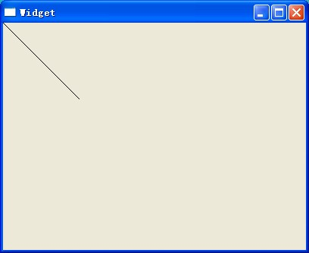
QPainter::QPainter ( QPaintDevice * device )
这里指定了this为绘图设备，即表明在该部件上进行绘制。使用这个构造函数创建的对象会立即开始在设备上进行绘制，它会自动调用begin()函数，然后在QPainter的析构函数中调用end()函数结束绘制。如果在构建QPainter对象时不想指定绘制设备，那么可以使用不带参数的构造函数：
QPainter painter;
painter.begin(this);
painter.drawLine(QPoint(0, 0), QPoint(100, 100));
painter.end();
drawLine()
该函数绘制了一条线段，这里使用了该函数的一种重载形式QPainter::drawLine ( const QPoint & p1, const QPoint & p2 )其中p1和p2分别是线段的起点和终点。这里的QPoint(0, 0)就是窗口的原点，默认是窗口的左上角（不包含标题栏）。
《Qt Creator快速入门》第3版 www.qter.org

Slide 7
QPainter中常用图形绘制函数介绍
函数 | 功能
drawArc() | 绘制圆弧
drawChord() | 绘制弦
drawConvexPolygon() | 绘制凸多边形
drawEllipse() | 绘制椭圆
drawLine() | 绘制线条
drawPie() | 绘制扇形
drawPoint() | 绘制点
drawPolygon() | 绘制多边形
drawPolyline() | 绘制折线
drawRect() | 绘制矩形
drawRoundedRect() | 绘制圆角矩形
《Qt Creator快速入门》第3版 www.qter.org

Slide 8
使用画笔
//创建画笔
QPen pen(Qt::green, 5, Qt::DotLine, Qt::RoundCap, Qt::RoundJoin);
//使用画笔
painter.setPen(pen);
QRectF rectangle(70.0, 40.0, 80.0, 60.0);
int startAngle = 30 * 16;
int spanAngle = 120 * 16;
//绘制圆弧
painter.drawArc(rectangle, startAngle, spanAngle);
《Qt Creator快速入门》第3版 www.qter.org

Slide 9
QPen::QPen ( const QBrush & brush, qreal width, Qt::PenStyle style = Qt::SolidLine, Qt::PenCapStyle cap = Qt::SquareCap, Qt::PenJoinStyle join = Qt::BevelJoin )
QPen类为QPainter提供了画笔来绘制线条和形状的轮廓，几个参数依次为画笔使用的画刷、线宽、画笔风格、画笔端点风格和画笔连接风格，它们也可以分别使用setBrush()、setWidth()、setStyle()、setCapStyle()和setJoinStyle()等函数来进行设置。
《Qt Creator快速入门》第3版 www.qter.org

Slide 10
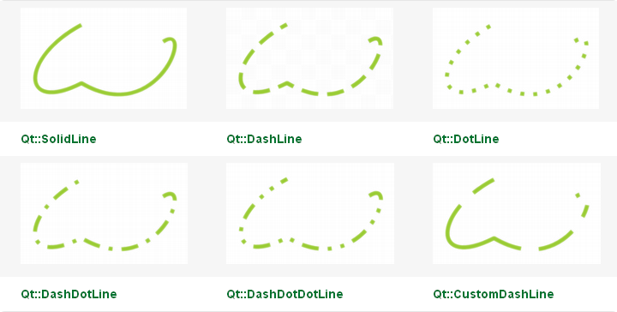
画笔风格
《Qt Creator快速入门》第3版 www.qter.org

Slide 11

画笔端点风格
其中Qt::SquareCap风格表示线条的终点为方形，并且向前延伸了线宽的一半的长度；而Qt::FlatCap风格也是方形端点，但并没有延长；使用Qt::RoundCap风格的线条是圆形的端点，这些风格对宽度为0的线条没有作用。
《Qt Creator快速入门》第3版 www.qter.org

Slide 12
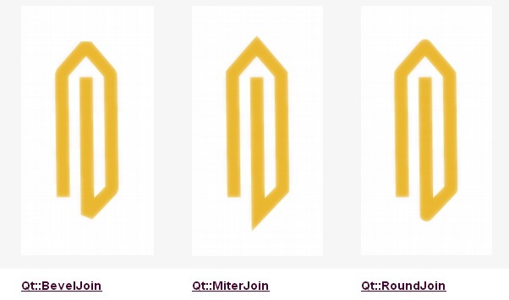
画笔连接风格
其中Qt::BeveJoin风格填充了两个线条之间的空缺三角形；而Qt::RoundJoin是使用圆弧来填充这个三角形，这样显得更圆滑；使用Qt::MiterJoin风格，是将两个线条的外部边线进行扩展而相交，然后填充形成的三角形区域。这三种风格对于宽度为0的线条没有作用。
《Qt Creator快速入门》第3版 www.qter.org

Slide 13
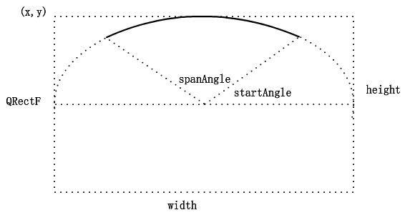
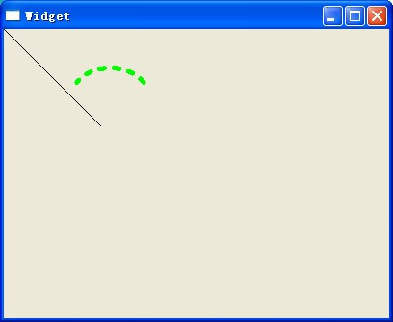
QPainter::drawArc ( const QRectF & rectangle, int startAngle, int spanAngle )
这里的三个参数分别对应于需要指定弧线所在的矩形、起始角度和跨越角度。
QRectF::QRectF ( qreal x, qreal y, qreal width, qreal height )
可以使用浮点数为参数来确定一个矩形，它需要指定左上角的坐标（x，y），还有宽width和高height。如果只想使用整数来确定一个矩形，那么可以使用QRect类。
这里角度的数值为实际度数乘以16，在时钟表盘中，0度指向3时的位置，角度数值为正则表示逆时针旋转，角度数值为负则表示顺时针旋转，整个一圈的数值为5760（360*16）。
《Qt Creator快速入门》第3版 www.qter.org

Slide 14
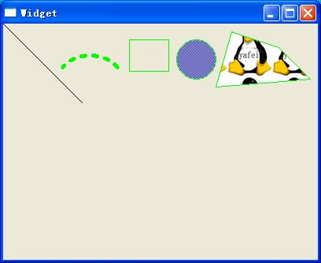
使用画刷
// 创建画刷
QBrush brush(QColor(0, 0, 255), Qt::Dense4Pattern);
// 使用画刷
painter.setBrush(brush);
// 绘制椭圆
painter.drawEllipse(220, 20, 50, 50);
// 设置纹理
brush.setTexture(QPixmap("../myDrawing/yafeilinux.png"));
// 重新使用画刷
painter.setBrush(brush);
// 定义四个点
static const QPointF points[4] = {
QPointF(270.0, 80.0),
QPointF(290.0, 10.0),
QPointF(350.0, 30.0),
QPointF(390.0, 70.0)
};
// 使用四个点绘制多边形
painter.drawPolygon(points, 4);
《Qt Creator快速入门》第3版 www.qter.org

Slide 15
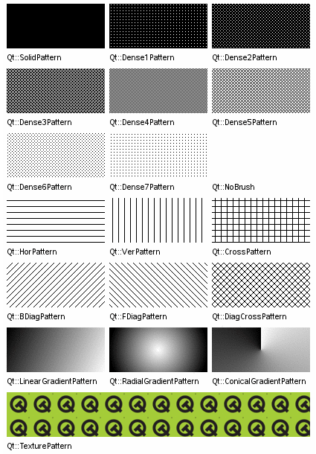
QBrush类提供了画刷来对图形进行填充，一个画刷使用它的颜色和风格（例如它的填充模式）来定义。
在Qt中使用的颜色一般都由QColor类来表示，它支持RGB、HSV和CMYK等颜色模型。QColor还支持基于alpha的轮廓和填充（实现透明效果），而且QColor类与平台和设备无关（颜色使用QColormap类向硬件进行映射）。在Qt中还提供了20种预定义的颜色，比如我们以前经常使用的Qt::red等 。
填充模式使用Qt::BrushStyle枚举变量来定义，包含了基本模式填充、渐变填充和纹理填充。
《Qt Creator快速入门》第3版 www.qter.org

Slide 16
渐变填充
QGradient类就是用来和QBrush一起指定渐变填充的。Qt现在支持三种类型的渐变填充：
线性渐变（linear gradient）在开始点和结束点之间插入颜色；
辐射渐变（radial gradient）在焦点和环绕它的圆环间插入颜色；
锥形渐变（Conical）在圆心周围插入颜色。
这三种渐变分别由QGradient的三个子类来表示，QLinearGradient表示线性渐变，QRadialGradient表示辐射渐变，QConicalGradient表示锥形渐变。
《Qt Creator快速入门》第3版 www.qter.org

Slide 17
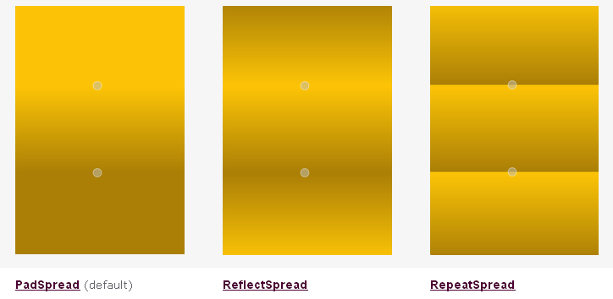
线性渐变
QLinearGradient::QLinearGradient ( const QPointF & start, const QPointF & finalStop )
需要指定开始点start和结束点finalStop，然后将开始点和结束点之间的区域进行等分，开始点的位置为0.0，结束点的位置为1.0，而它们之间的位置按照距离比例进行设定，然后使用QGradient::setColorAt ( qreal position, const QColor & color )函数在指定的位置position插入指定的颜色color，当然，这里的position的值要在0到1之间。
《Qt Creator快速入门》第3版 www.qter.org

Slide 18
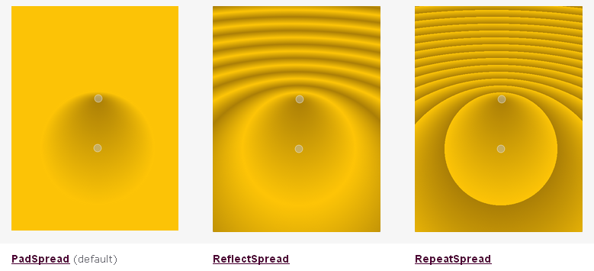
辐射渐变
QRadialGradient::QRadialGradient ( const QPointF & center, qreal radius, const QPointF & focalPoint )
需要指定圆心center和半径radius，这样就确定了一个圆，然后再指定一个焦点focalPoint。焦点的位置为0，圆环的位置为1，然后在焦点和圆环间插入颜色。
《Qt Creator快速入门》第3版 www.qter.org

Slide 19
锥形渐变
QConicalGradient::QConicalGradient ( const QPointF & center, qreal angle )
需要指定中心点center和一个角度angle（其值在0到360之间），然后沿逆时针从给定的角度开始环绕中心点插入颜色。这里给定的角度沿逆时针方向开始的位置为0，旋转一圈后为1。
《Qt Creator快速入门》第3版 www.qter.org

Slide 20
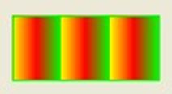
示例：
// 线性渐变
QLinearGradient linearGradient(QPointF(40, 190), QPointF(70, 190));
// 插入颜色
linearGradient.setColorAt(0, Qt::yellow);
linearGradient.setColorAt(0.5, Qt::red);
linearGradient.setColorAt(1, Qt::green);
// 指定渐变区域以外的区域的扩散方式
linearGradient.setSpread(QGradient::RepeatSpread);
// 使用渐变作为画刷
painter.setBrush(linearGradient);
painter.drawRect(10, 170, 90, 40);
《Qt Creator快速入门》第3版 www.qter.org

Slide 21
10.2 坐标系统
Qt的坐标系统是由QPainter类控制的，而QPainter是在绘图设备上绘制的。绘图设备类QPaintDevice是所有可以绘制的对象的基类，它的子类主要有QWidget、QPixmap、QPicture、QImage和QPrinter等。一个绘图设备的默认坐标系统中原点（0, 0）在其左上角，x坐标向右增长，y坐标向下增长。在基于像素的设备上，默认的单位是一个像素，而在打印机上默认的单位是一个点（1/72英寸）。
QPainter的逻辑坐标与绘图设备的物理坐标之间的映射由QPainter的变换矩阵、视口和窗口处理。逻辑坐标和物理坐标默认是一致的。
抗锯齿渲染
坐标变换
《Qt Creator快速入门》第3版 www.qter.org

Slide 22
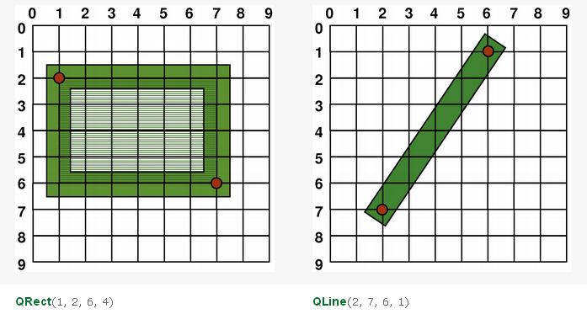
抗锯齿渲染
逻辑表示 ：一个图形的大小（宽和高）总与其数学模型相对应，下图示意了忽略其渲染时使用的画笔的宽度时的样子。
《Qt Creator快速入门》第3版 www.qter.org

Slide 23
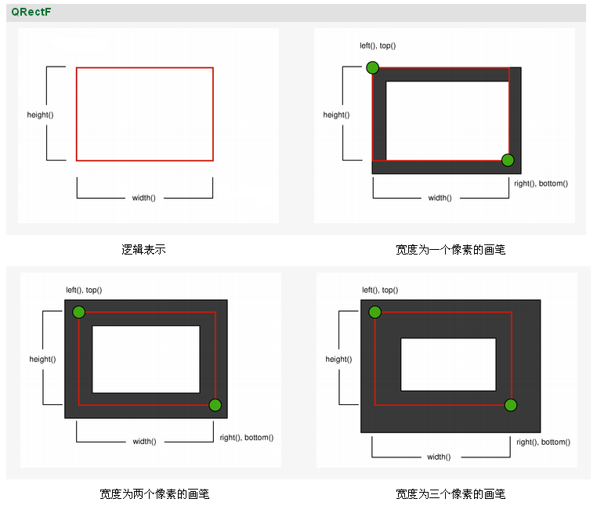
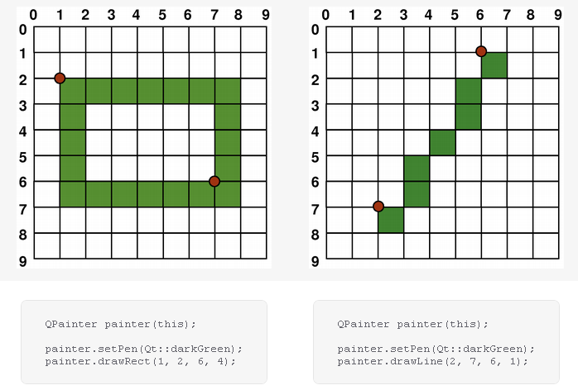
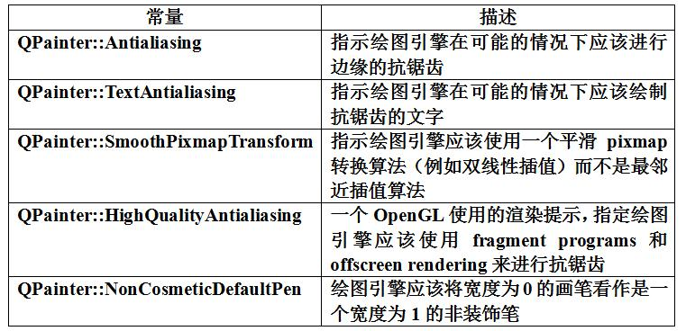
抗锯齿绘图 ：抗锯齿（Anti-aliased）又被称为反锯齿或者反走样，就是对图像的边缘进行平滑处理，使其看起来更加柔和流畅的一种技术。QPainter进行绘制时可以使用QPainter::RenderHint渲染提示来指定是否要使用抗锯齿功能，渲染提示的取值如下表所示。
在默认的情况下，绘制会产生锯齿，并且使用这样的规则进行绘制：当使用宽度为一个像素的画笔进行渲染时，像素会在数学定义的点的右边和下边进行渲染 。
当使用一个拥有偶数像素的画笔进行渲染时，像素会在数学定义的点的周围对称渲染；而当使用一个拥有奇数像素的画笔进行渲染时，像素会被渲染到数学定义的点的右边和下边。
《Qt Creator快速入门》第3版 www.qter.org

Slide 24
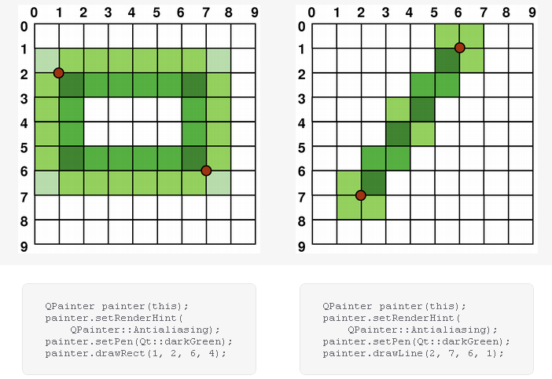
如果在绘制时使用了抗锯齿渲染提示，即使用QPainter::setRenderHint ( RenderHint hint, bool on = true )函数，将参数hint设置为了QPainter::Antialiasing。那么像素就会在数学定义的点的两侧对称的进行渲染。
《Qt Creator快速入门》第3版 www.qter.org

Slide 25
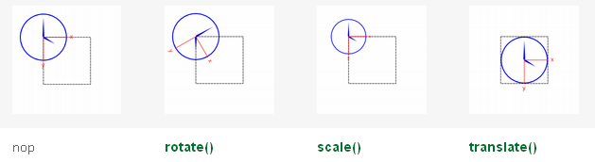
坐标变换
基本变换：默认的，QPainter在相关设备的坐标系统上进行操作，但是它也完全支持仿射（affine）坐标变换在进行绘图时，可以使用QPainter::scale()函数缩放坐标系统；使用QPainter::rotate()函数顺时针旋转坐标系统；使用QPainter::translate()函数平移坐标系统；还可以使用QPainter::shear()围绕原点来扭曲坐标系统。
《Qt Creator快速入门》第3版 www.qter.org

Slide 26
窗口—视口转换：在使用QPainter进行绘制时，会使用逻辑坐标进行绘制，然后再转换为绘图设备的物理坐标。逻辑坐标到物理坐标的映射由QPainter的worldTransform()函数和QPainter的viewport()以及window()函数进行处理。其中视口（viewport）表示物理坐标下指定的一个任意矩形，而窗口（window，与以前讲的窗口部件的概念不同）表示逻辑坐标下的相同的矩形。默认的，逻辑坐标和物理坐标是重合的，它们都相当于绘图设备上的矩形。
使用窗口—视口转换可以使逻辑坐标系统适合应用的要求，这个机制也可以用来让绘图代码独立于绘图设备。
《Qt Creator快速入门》第3版 www.qter.org

Slide 27
例如可以使用下面的代码来使逻辑坐标以（-50, -50）为原点，宽为100，高为100，（0, 0）点为中心：
QPainter painter(this);
painter.setWindow(QRect(-50, -50, 100, 100));
现在逻辑坐标的（-50, -50）对应绘图设备的物理坐标的（0, 0）点。这样就可以独立于绘图设备，使绘图代码在指定的逻辑坐标上进行操作了。当设置窗口或者视口矩形时，实际上是执行了坐标的一个线性变换，窗口的四个角会映射到视口对应的四个角，反之亦然。出于这个原因，一个很好的办法是让视口和窗口维持相同的宽高比来防止变形：
int side = qMin(width(), height());
int x = (width() - side / 2);
int y = (height() - side / 2);
painter.setViewport(x, y, side, side);
《Qt Creator快速入门》第3版 www.qter.org

Slide 28
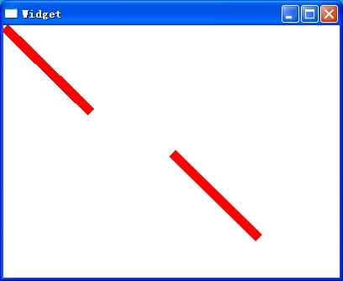
示例：
void Widget::paintEvent(QPaintEvent *event)
{
QPainter painter(this);
// 填充界面背景为白色
painter.fillRect(rect(), Qt::white);
painter.setPen(QPen(Qt::red, 11));
// 绘制一条线段
painter.drawLine(QPoint(5, 6), QPoint(100, 99));
// 将坐标系统进行平移，使(200, 150)点作为原点
painter.translate(200, 150);
// 开启抗锯齿
painter.setRenderHint(QPainter::Antialiasing);
// 重新绘制相同的线段
painter.drawLine(QPoint(5, 6), QPoint(100, 99));
}
《Qt Creator快速入门》第3版 www.qter.org

Slide 29
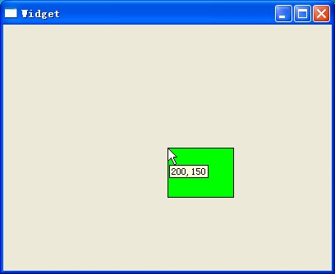
窗口—视口转换示例：
void Widget::paintEvent(QPaintEvent *event)
{
QPainter painter(this);
painter.setWindow(-50, -50, 100, 100);
painter.setBrush(Qt::green);
painter.drawRect(0, 0, 20, 20);
}
这里先使用setWindow()函数将逻辑坐标矩形设置为以（-50, -50）为起点，宽100，高100。这样逻辑坐标的（-50, -50）点就会对应物理坐标的（0, 0）点，因为这里是在this即Widget部件上进行绘图，所以Widget就是绘图设备，也就是说，现在逻辑坐标的（-50, -50）点对应界面上的左上角的（0, 0）点。而且，因为逻辑坐标矩形宽为100，高为100，所以界面的宽度和高度都会被100等分。
《Qt Creator快速入门》第3版 www.qter.org

Slide 30
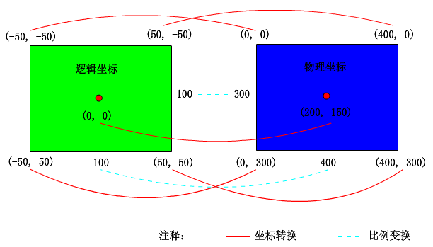
为什么绘制的矩形不是我们想要的效果呢？
更改逻辑坐标或者物理坐标的矩形，就是进行坐标的一个线性变换，逻辑坐标矩形的四个角会映射到对应物理坐标矩形的四个角。而现在Widget部件的大小为宽400，高300，所以物理坐标对应的矩形就是（0, 0, 400, 300）。这样按比例对应，就是在水平方向，逻辑坐标的1个单位对应物理坐标的4个单位；在垂直方向，逻辑坐标的1个单位，对应物理坐标的3个单位。所以逻辑坐标中的宽20高20的矩形在物理坐标中就是宽80高60的矩形。
《Qt Creator快速入门》第3版 www.qter.org

Slide 31
10.3 其他绘制
绘制文字
绘制路径
绘制图像
复合模式
《Qt Creator快速入门》第3版 www.qter.org

Slide 32
绘制文字
除了绘制图形以外，还可以使用QPainter::darwText()函数来绘制文字，也可以使用QPainter::setFont()设置文字所使用的字体，使用QPainter::fontInfo()函数可以获取字体的信息，它返回QFontInfo类对象。在绘制文字时会默认使用抗锯齿。
绘制文本函数的一种重载形式
QPainter::drawText ( const QRectF & rectangle, int flags, const QString & text, QRectF * boundingRect = 0 )
它的第一个参数指定了绘制文字所在的矩形；第二个参数指定了文字在矩形中的对齐方式，它由Qt::AlignmentFlag枚举变量进行定义，不同对齐方式也可以使用“|”操作符同时使用，这里还可以使用Qt::TextFlag定义的其他一些标志，比如自动换行等；第三个参数就是所要绘制的文字，这里可以使用“\n”来实现换行；第四个参数一般不用设置。
如果绘制的文字和它的布局不用经常改动，那么也可以使用drawStaticText()函数，它更高效。
《Qt Creator快速入门》第3版 www.qter.org

Slide 33
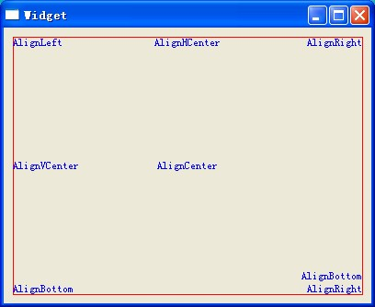
void Widget::paintEvent(QPaintEvent *event)
{
QPainter painter(this);
QRectF rect(10.0, 10.0, 380.0, 280.0);
painter.setPen(Qt::red);
painter.drawRect(rect);
painter.setPen(Qt::blue);
painter.drawText(rect, Qt::AlignHCenter, tr("AlignHCenter"));
painter.drawText(rect, Qt::AlignLeft, tr("AlignLeft"));
painter.drawText(rect, Qt::AlignRight, tr("AlignRight"));
painter.drawText(rect, Qt::AlignVCenter, tr("AlignVCenter"));
painter.drawText(rect, Qt::AlignBottom, tr("AlignBottom"));
painter.drawText(rect, Qt::AlignCenter, tr("AlignCenter"));
painter.drawText(rect, Qt::AlignBottom | Qt::AlignRight,
tr("AlignBottom\nAlignRight"));
}
《Qt Creator快速入门》第3版 www.qter.org

Slide 34
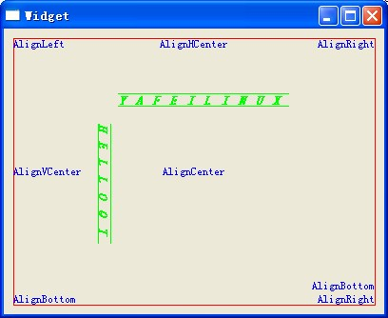
QFont font("宋体", 15, QFont::Bold, true);
//设置下划线
font.setUnderline(true);
//设置上划线
font.setOverline(true);
//设置字母大小写
font.setCapitalization(QFont::SmallCaps);
//设置字符间的间距
font.setLetterSpacing(QFont::AbsoluteSpacing, 10);
//使用字体
painter.setFont(font);
painter.setPen(Qt::green);
painter.drawText(120, 80, tr("yafeilinux"));
painter.translate(100, 100);
painter.rotate(90);
painter.drawText(0, 0, tr("helloqt"));
《Qt Creator快速入门》第3版 www.qter.org

Slide 35
绘制路径
如果要绘制一个复杂的图形，尤其是要重复绘制这样的图形，那么可以使用QPainterPath类对象，然后使用QPainter::drawPath()来进行绘制。QPainterPath类为绘制操作提供了一个容器，可以用来创建图形并且进行重复使用。
一个绘图路径就是由多个矩形、椭圆、线条或者曲线等组成的对象，一个路径可以是封闭的，例如矩形和椭圆；也可以是非封闭的，例如线条和曲线。
《Qt Creator快速入门》第3版 www.qter.org

Slide 36
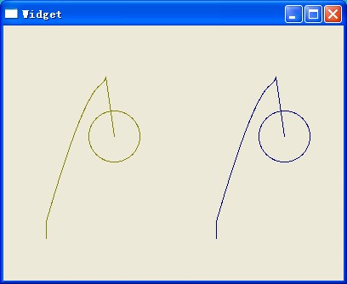
void Widget::paintEvent(QPaintEvent *event)
{
QPainter painter(this);
QPainterPath path;
// 移动当前点到点(50, 250)
path.moveTo(50, 250);
// 从当前点即(50, 250)绘制一条直线到点(50, 230)，完成后当前点更改为(50, 230)
path.lineTo(50, 230);
// 从当前点和点(120, 60)之间绘制一条三次贝塞尔曲线
path.cubicTo(QPointF(105, 40), QPointF(115, 80), QPointF(120, 60));
path.lineTo(130, 130);
// 向路径中添加一个椭圆
path.addEllipse(QPoint(130, 130), 30, 30);
painter.setPen(Qt::darkYellow);
// 绘制路径
painter.drawPath(path);
// 平移坐标系统后重新绘制路径
path.translate(200,0);
painter.setPen(Qt::darkBlue);
painter.drawPath(path);
}
《Qt Creator快速入门》第3版 www.qter.org

Slide 37
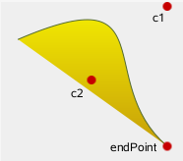
当创建一个QPainterPath对象后就会以坐标原点为当前点进行绘制，可以随时使用moveTo()函数改变当前点，比如程序中移动到了点（50, 250），那么下次就会从该点开始进行绘制；可以使用lineTo()、arcTo()、cubicTo()和quadTo()等函数将直线或者曲线添加到路径中。
QPainterPath::cubicTo ( const QPointF & c1, const QPointF & c2, const QPointF & endPoint )函数可以在当前点和endPoint点之间添加一个三次贝塞尔曲线，其中的c1和c2是控制点。quadTo()函数可以绘制一个二次贝塞尔曲线。
可以使用addEllipse()、addPath()、addRect()、addRegion()、addText()和addPolygon()来向路径中添加一些图形或者文字，它们都从当前点开始进行绘制，绘制完成后以结束点作为新的当前点，这些图形都是由一组直线或者曲线组成的。例如矩形就是顺时针添加的一组直线，绘制完成后当前点在矩形的左上角；而椭圆由一组顺时针曲线组成，开始点和结束点都在0度处（3点钟的位置）。另外还可以使用addPath()来添加其他的路径，这样会从本路径的当前点和要添加路径的第一个组件间添加一条直线。
可以使用currentPosition()函数获取当前点，使用moveTo()函数改变当前点；当组建好路径后可以使用drawPath()函数来绘制路径，这里使用translate()函数将路径平移后又重新绘制了路径，可以看到这样就可以重复绘制复杂的图形了，这也是QPainterPath的主要作用。
《Qt Creator快速入门》第3版 www.qter.org

Slide 38
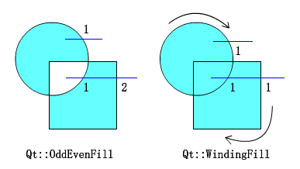
填充规则
填充路径时也要使用填充规则，这里一共有两个填充规则：Qt::OddEvenFill和Qt::WindingFill。其中Qt::OddEvenFill使用的是奇偶填充规则，具体来说就是：如果要判断一个点是否在图形中，那么可以从该点向图形外引一条水平线，如果该水平线与图形的交点的个数为奇数，那么该点就在图形中。这个规则是默认值；而Qt::WindingFill使用的是非零弯曲规则，具体来说就是：如果要判断一个点是否在图形中，那么可以从该点向图形外引一条水平线，那么如果该水平线与图形的边线相交，这个边线是顺时针绘制的，就记为1，是逆时针绘制的就记为-1，然后将所有数值相加，如果结果不为0，那么该点就在图形中。
下图是这两种规则的示意图，对于Qt::OddEvenFill规则，第一个交点记为1，第二个交点记为2；对于Qt::WindingFill规则，因为椭圆和矩形都是以顺时针进行绘制的，所以各个交点对应的边都使用1来代表。
《Qt Creator快速入门》第3版 www.qter.org

Slide 39
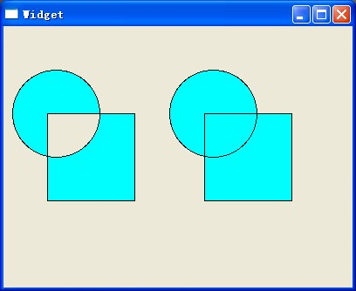
示例：
void Widget::paintEvent(QPaintEvent *event)
{
QPainter painter(this);
QPainterPath path;
path.addEllipse(10,50,100,100);
path.addRect(50,100,100,100);
painter.setBrush(Qt::cyan);
painter.drawPath(path);
painter.translate(180,0);
path.setFillRule(Qt::WindingFill);
painter.drawPath(path);
}
《Qt Creator快速入门》第3版 www.qter.org

Slide 40
绘制图像
Qt提供了四个类来处理图像数据：QImage、QPixmap、QBitmap和QPicture，它们也都是常用的绘图设备。
其中QImage主要用来进行I/O处理，它对I/O处理操作进行了优化，而且也可以用来直接访问和操作像素；
QPixmap主要用来在屏幕上显示图像，它对在屏幕上显示图像进行了优化；
QBitmap是QPixmap的子类，它是一个便捷类，用来处理颜色深度为1的图像，即只能显示黑白两种颜色；
QPicture用来记录并重演QPainter命令。
《Qt Creator快速入门》第3版 www.qter.org

Slide 41
QImage
QImage类提供了一个与硬件无关的图像表示方法，可以直接访问像素数据，也可以作为绘图设备。
因为QImage是QPaintDevice的子类，所以QPainter可以直接在QImage对象上进行绘制。当在QImage上使用QPainter时，绘制操作会在当前GUI线程以外的其他线程中执行。
QImage支持的图像格式包含了单色、8位、32位和alpha混合格式图像。QImage提供了获取图像各种信息的相关函数，还提供了一些转换图像的函数。
QImage使用了隐式数据共享，所以可以进行值传递，QImage对象还可以使用数据流或者进行比较。
《Qt Creator快速入门》第3版 www.qter.org

Slide 42
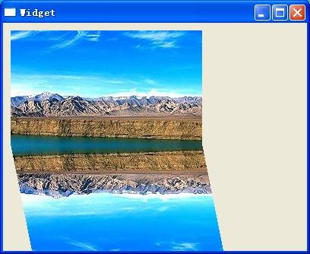
void Widget::paintEvent(QPaintEvent *event)
{
QPainter painter(this);
QImage image;
// 加载一张图片
image.load("../myDrawing3/image.png");
// 输出图片的一些信息
qDebug() << image.size() << image.format() << image.depth();
// 在界面上绘制图片
painter.drawImage(QPoint(10, 10), image);
// 获取镜像图片
QImage mirror = image.mirrored();
// 将图片进行扭曲
QTransform transform;
transform.shear(0.2, 0);
QImage image2 = mirror.transformed(transform);
painter.drawImage(QPoint(10, 160), image2);
// 将镜像图片保存到文件
image2.save("../myDrawing3/mirror.png");
}
《Qt Creator快速入门》第3版 www.qter.org

Slide 43
QPixmap
QPixmap可以作为一个绘图设备将图像显示在屏幕上。QPixmap中的像素在内部由底层的窗口系统来进行管理。因为QPixmap是QPaintDevice的子类，所以QPainter也可以直接在它上面进行绘制。要想访问像素，只能使用QPainter的相应函数，或者将QPixmap转换为QImage。而与QImage不同，QPixmap中的fill()函数可以使用指定的颜色初始化整个pixmap图像。
可以使用toImage()和fromImage()函数在QImage和QPixmap之间进行转换。通常情况下，QImage类用来加载一个图像文件，随意操纵图像数据，然后将QImage对象转换为QPixmap类型再显示到屏幕上。当然，如果不需要对图像进行操作，那么也可以直接使用QPixmap来加载图像文件。与QImage不同，QPixmap依赖于具体的硬件。QPixmap类也是使用隐式数据共享，可以作为值进行传递。
QPixmap可以很容易的使用QLabel或QAbstractButton的子类（比如QPushButton）来显示在屏幕上。QLabel拥有一个pixmap属性，而QAbstractButton拥有一个icon属性。我们还可以使用grabWidget()和grabWindow()等静态函数来实现截屏功能，使用mask()等函数实现遮罩效果。
《Qt Creator快速入门》第3版 www.qter.org

Slide 44

示例：
void Widget::paintEvent(QPaintEvent *event)
{
QPainter painter(this);
QPixmap pix;
pix.load("../myDrawing3/yafeilinux.png");
painter.drawPixmap(0, 0, pix.width(), pix.height(), pix);
painter.setBrush(QColor(255, 255, 255, 100));
painter.drawRect(0, 0, pix.width(), pix.height());
painter.drawPixmap(100, 0, pix.width(), pix.height(), pix);
painter.setBrush(QColor(0, 0, 255, 100));
painter.drawRect(100, 0, pix.width(), pix.height());
}
《Qt Creator快速入门》第3版 www.qter.org

Slide 45
QPicture
QPicture是一个可以记录和重演QPainter命令的绘图设备。QPicture可以使用一个平台无关的格式（.pic格式）将绘图命令序列化到IO设备中，所有可以绘制在QWidget部件或者QPixmap上的内容，都可以保存在QPicture中。QPicture与分辨率无关，在不同设备上的显示效果都是一样的。要记录QPainter命令，可以像如下代码这样进行：
QPicture picture;
QPainter painter;
painter.begin(&picture);
painter.drawEllipse(10,20, 80,70);
painter.end();
picture.save("drawing.pic");
要重演QPainter命令，可以像如下代码这样进行：
QPicture picture;
picture.load("drawing.pic");
QPainter painter;
painter.begin(&myImage);
painter.drawPicture(0, 0, picture);
painter.end();
《Qt Creator快速入门》第3版 www.qter.org

Slide 46
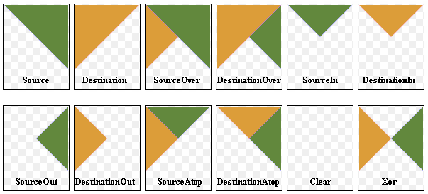
复合模式
QPainter提供了复合模式（Composition Modes）来定义如何完成数字图像的复合，即如何将源图像的像素和目标图像的像素进行合并。
QPainter提供的常用的一些复合模式及其效果。其中最普通的类型是SourceOver（通常被称为alpha混合），就是正在绘制的源像素混合在已经绘制的目标像素上，源像素的alpha分量定义了它的透明度，这样源图像就会以透明效果在目标图像上进行显示。
若绘图设备是QImage，图像的格式一定要指定为Format_ARGB32Premultiplied或者Format_ARGB32，不然复合模式就不会产生任何效果。
当设置了复合模式，它就会应用到所有的绘图操作中，例如画笔、画刷、渐变和pixmap/image绘制等。
《Qt Creator快速入门》第3版 www.qter.org

Slide 47
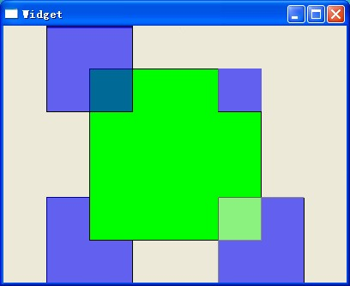
void Widget::paintEvent(QPaintEvent *event)
{
QPainter painter;
QImage image(400, 300, QImage::Format_ARGB32_Premultiplied);
painter.begin(&image);
painter.setBrush(Qt::green);
painter.drawRect(100, 50, 200, 200);
painter.setBrush(QColor(0, 0, 255, 150));
painter.drawRect(50, 0, 100, 100);
painter.setCompositionMode(QPainter::CompositionMode_SourceIn);
painter.drawRect(250, 0, 100, 100);
painter.setCompositionMode(QPainter::CompositionMode_DestinationOver);
painter.drawRect(50, 200, 100, 100);
painter.setCompositionMode(QPainter::CompositionMode_Xor);
painter.drawRect(250, 200, 100, 100);
painter.end();
painter.begin(this);
painter.drawImage(0, 0, image);
}
《Qt Creator快速入门》第3版 www.qter.org

Slide 48
10.4 双缓冲绘图
所谓双缓冲（double-buffers）绘图，就是在进行绘制时，先将所有内容都绘制到一个绘图设备（如QPixmap）上，然后再将整个图像绘制到部件上显示出来。使用双缓冲绘图可以避免显示时的闪烁现象。从Qt 4.0开始，QWidget部件的所有绘制都自动使用了双缓冲，所以一般没有必要在paintEvent()函数中使用双缓冲代码来避免闪烁。
虽然在一般的绘图中无需手动使用双缓冲绘图，不过要想实现一些绘图效果，还是要借助于双缓冲的概念。例如要实现使用鼠标在界面上绘制一个任意大小的矩形的例子。这里需要两张画布，它们都是QPixmap实例，其中一个tempPix用来作为临时缓冲区，当鼠标正在拖动矩形进行绘制时，将内容先绘制到tempPix上，然后将tempPix绘制到界面上；而另一个pix作为缓冲区，用来保存已经完成的绘制。当松开鼠标完成矩形的绘制后，则将tempPix的内容复制到pix上。为了绘制时不显示拖影，那么在移动鼠标过程中，每绘制一次，都要在刚开始绘制这个矩形的图像上进行绘制，所以需要在每次绘制tempPix之前，先将pix的内容复制到tempPix上。
《Qt Creator快速入门》第3版 www.qter.org

Slide 49
首先在widget.h中创建缓冲区和标志
// 缓冲区
QPixmap pix;
// 临时缓冲区
QPixmap tempPix;
QPoint startPoint;
QPoint endPoint;
// 是否正在绘图的标志
bool isDrawing;
然后在构造函数中进行初始化操作：
pix = QPixmap(400,300);
pix.fill(Qt::white);
tempPix = pix;
isDrawing = false;
《Qt Creator快速入门》第3版 www.qter.org

Slide 50
void Widget::mousePressEvent(QMouseEvent *event)
{
if(event->button() == Qt::LeftButton) {
// 当鼠标左键按下时获取当前位置作为矩形的开始点
startPoint = event->pos();
// 标记正在绘图
isDrawing = true;
}
}
这里在鼠标按下事件处理函数中获取了要绘制矩形的左上角的位置，然后标记正在绘制矩形 。
《Qt Creator快速入门》第3版 www.qter.org

Slide 51
void Widget::mouseMoveEvent(QMouseEvent *event)
{
if(event->buttons() & Qt::LeftButton) {
// 当按着鼠标左键进行移动时，获取当前位置作为结束点，绘制矩形
endPoint = event->pos();
// 将缓冲区的内容复制到临时缓冲区，这样进行动态绘制时，
// 每次都是在缓冲区图像的基上进行绘制，就不会产生拖影现象了
tempPix = pix;
// 更新显示
update();
}
}
在鼠标移动事件处理函数中获取了要绘制矩形的右下角的位置，然后动态绘制矩形，这里为了不会绘制出一堆小矩形而产生所谓的拖影现象，就要在绘制临时缓冲区前，将缓冲区的内容复制到临时缓冲区中。这样每次都是在缓冲区图像的基础上进行绘制的，所以不会产生拖影现象。
《Qt Creator快速入门》第3版 www.qter.org

Slide 52
void Widget::mouseReleaseEvent(QMouseEvent *event)
{
if(event->button() == Qt::LeftButton) {
// 当鼠标左键松开时，获取当前位置为结束点，完成矩形绘制
endPoint = event->pos();
// 标记已经结束绘图
isDrawing = false;
update();
}
}
最后在鼠标按键释放事件处理函数中，获取矩形的右下角坐标，标记已经结束绘制。
《Qt Creator快速入门》第3版 www.qter.org

Slide 53
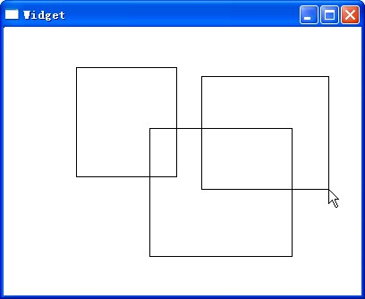
void Widget::paintEvent(QPaintEvent *event)
{
int x = startPoint.x();
int y = startPoint.y();
int width = endPoint.x() - x;
int height = endPoint.y() - y;
QPainter painter;
painter.begin(&tempPix);
painter.drawRect(x, y, width, height);
painter.end();
painter.begin(this);
painter.drawPixmap(0, 0, tempPix);
// 如果已经完成了绘制，那么更新缓冲区
if(!isDrawing)
pix = tempPix;
}
《Qt Creator快速入门》第3版 www.qter.org

Slide 54
10.5 绘图中的其他问题
重绘事件 ：触发原因包括repaint()函数或者update()函数被调用；被隐藏的部件现在被重新显示；其他一些原因。
剪切 ：setClipRect()、setClipRegion()和setClipPath() 等函数。
读取和写入图像 ：QImage::load()和QPixmap::load()函数 ，QImageReader类 ，QImageWriter类 ，QImage::save()和QPixmap::save()函数 。
播放gif动画 ：QMovie类 。
渲染SVG文件 ：QSvgWidget类 。
《Qt Creator快速入门》第3版 www.qter.org

Slide 55

10.6 小结
Qt的绘图系统是一个复杂、庞大的系统，不过，一些简单的应用还是容易实现的。希望大家能很好的掌握本章的内容，因为这些知识的用途很广泛，而且也是学习下一章的基础。
渐变填充有哪几种？
什么是抗锯齿渲染？
如何理解Qt坐标系统中的窗口-视口转换？
什么是双缓冲绘图？
《Qt Creator快速入门》第3版 www.qter.org

